Slide 1
大作业项目要求

Slide 2
大作业内容
要求：
1.对于给定数据集说明如下：
1.1 只有 key,value 无其它字段
1.2 数量级在5万-50万之间
1.3 对于主键和非主键都存在过滤条件
2.根据过滤条件，输出join后的结果
3.可以自行采取优化方案

Slide 3
表结构
Id(int, Increment) | Email(string)
1 | xiaoming@ecnu.cn
2 | hong@ecnu.cn
3 | xiaoming@ecnu.cn
4 | wang@ecnu.cn
… | …
100 | li@sjtu.cn
101 | wang@sjtu.cn
… | …

Slide 4
说明
过滤条件:
主键和非主键都存在过滤条件
给定一个较大的id范围区间（涵盖多个不同的学校邮箱）
查询Email相同学校邮箱下的同一个人
输出格式：
所有的Pair，他们具有相同的Email
<id1,id2> + Email
数据量：
5W-50W之间
注意：
导入之后会自动出发leveldb的compaction，所以存在memtable和sst都有需要查询结果的情况

Slide 5
给分点
完成join功能 +10分
主键过滤优化 +8分
非主键过滤优化 +6分
其他 +6分
测试时间在班级排名
No.1 +5分
No.2-6 +3分
其余不加分

Slide 6
Self-join
Id(int, Increment) | Email(string)
1 | xiaoming@ecnu.cn
2 | hong@ecnu.cn
3 | xiaoming@ecnu.cn
4 | wang@ecnu.cn
… | …
100 | li@sjtu.cn
101 | wang@sjtu.cn
… | …
Id(int, Increment) | Email(string)
1 | xiaoming@ecnu.cn
2 | hong@ecnu.cn
3 | xiaoming@ecnu.cn
4 | wang@ecnu.cn
… | …
100 | li@sjtu.cn
101 | wang@sjtu.cn
… | …
输出格式：
所有的Pair，他们具有相同的Email
<id1,id2> + Email

Slide 7
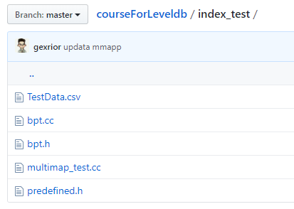
Github内容
从TestData.csv将所有数据传入sst中，注意第二次跑的时候将put行注释掉，直到.log为空
2. bpt.h/bpt.cc是B+tree的实现（数据结构落盘），predefined.h描述了tree的结构（order/kv type/key compare func）;
https://github.com/gexrior/courseForLeveldb

Slide 8
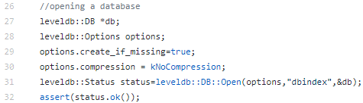
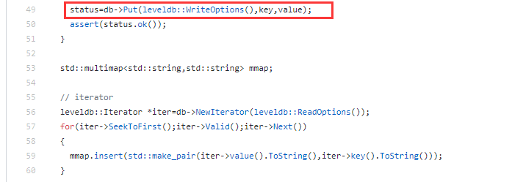
代码
Multimap 可以存储同样的key

Slide 9
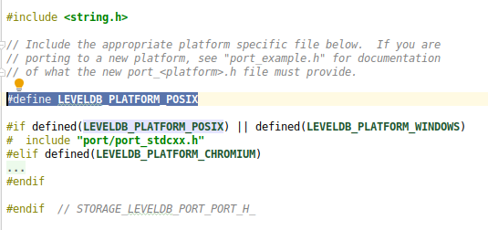
代码
冒port错误的同学，在port.h内缺少一个define

Slide 10
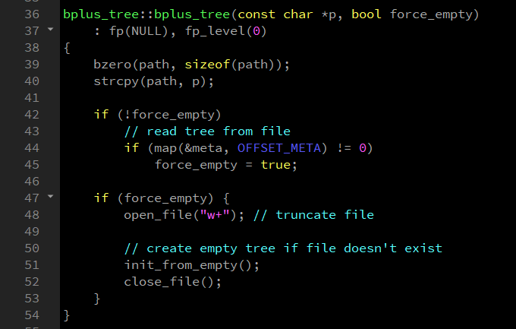
文件io

Slide 11
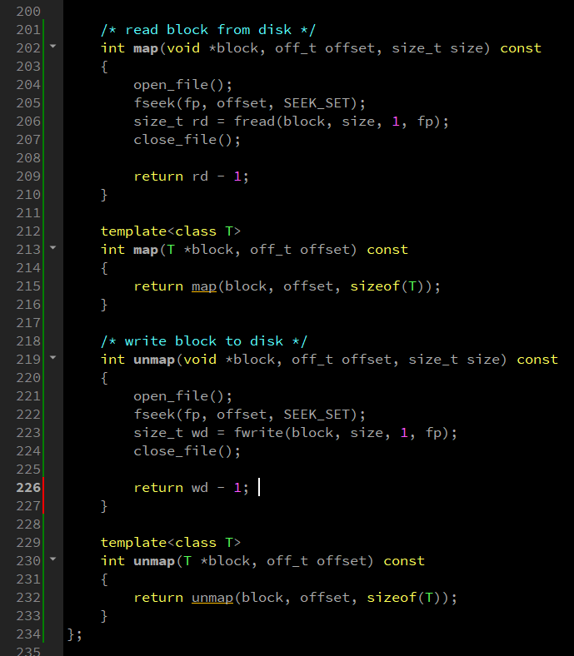
SEEK_SET： 文件开头 SEEK_CUR： 当前位置 SEEK_END： 文件结尾

